Slide 1
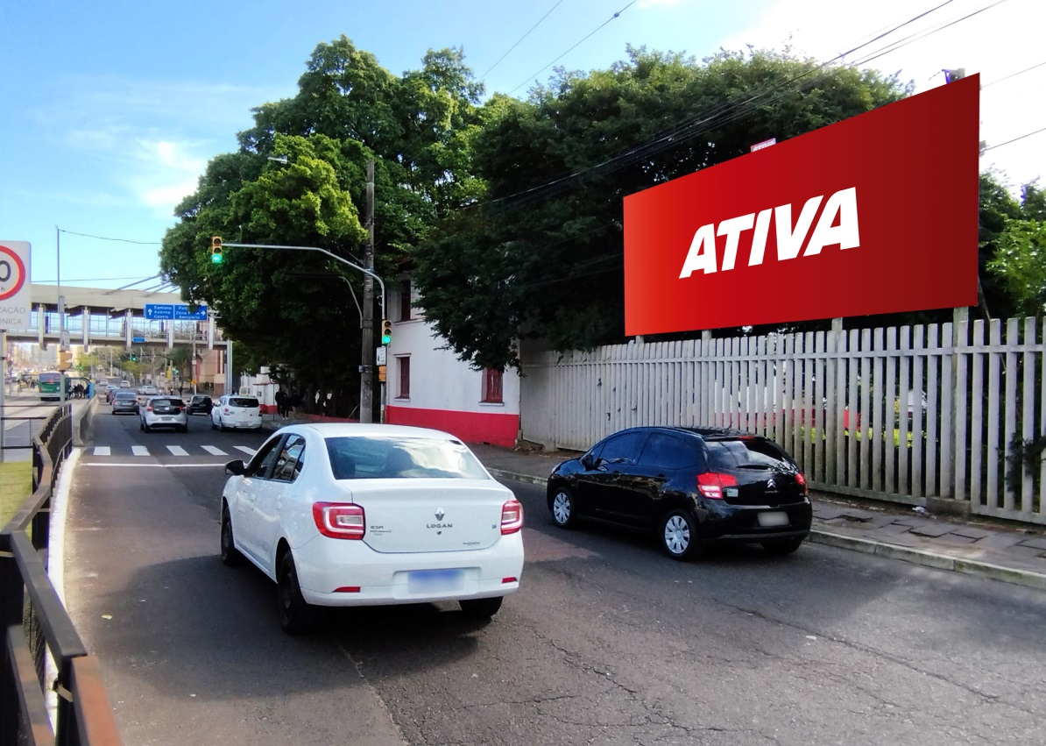
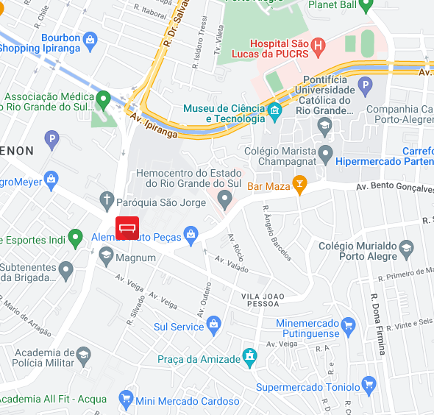
OUTDOOR
Porto Alegre/RS
Av. Bento Gonçalves
Esq. Salvador França
Bairro: Partenon
Formato: 9,00 x 3,00
REFERÊNCIAS
PUCRS
Terceira Perimetral
Teatro da AMRIGS
Bourbon Ipiranga
Hipermercado Carrefour
POTENCIAL DE IMPACTOS MENSAIS: 412.104*
*EPTC/2022
Código do ponto
14.093

